Slide 1
Разработка маршрута по достопримечательностям Починковского района.

Slide 2
История Починковского района.
В 1152 году к месту нынешнего Городца прибыл с дружиной князь Юрий Долгорукий, здесь он столкнулся с мордовскими племенами: эрзей, мокшей и караятами. Мордва вступили в бой с дружиною князя, но была разбита и оттеснена к югу от реки Ра (Волги), причем племя эрзя осело, главным образом, в районе современного Арзамаса. Племя мокша ушло ещё дальше к югу и поселилось на территории современной Республики Мордовия.
Во время этого движения некоторые эрзянские и мокшакские группы осели на территории нынешнего Починковского района.
Активное проникновение русских в мордовские земли началось после основания в 1221 году Нижнего Новгорода. Нижегородские князья всячески поощряли заселение мордовских земель своими подданными.
.

Slide 3
Конный завод.
Для продуктивного использования лугов и пастбищ боярин Б.И.Морозов приказал управителю поставить в Новом Рождественне (Починках) «Конский завод», что и было сделано в 1652 году. На заводе стали выращивать выездных и верховых лошадей.
Известно, что кирпичный Конный завод в Починках построен в 1819-1821 году. Строительство его по данным А. М. Рожалина велось шесть лет. Завод представляет собой квадрат из конюшен с несколькими проездами внутрь, где первоначально располагались: зимний манеж, вещевой склад и продуктовый склад.
В начале на конном заводе лошади выращивались верховые, кавалерийские. В качестве маточного состава были немецкие упряжные лошади, а в качестве жеребцов производителей - английские и испанские скакуны.

Slide 4

Починковский государственный Конный завод имеет давнюю и богатую историю. Это самый старый Конный завод России из ныне существующих. Исторические сведения гласят: боярин Б. И. Морозов купил в 1647 году у царя Алексея Михайловича (Романова) «пустую Мордовскую землю Починки с пустошами и полянами, с бортными и лесными угодьями за 143 рубля и три алтына с деньгой».

Slide 5
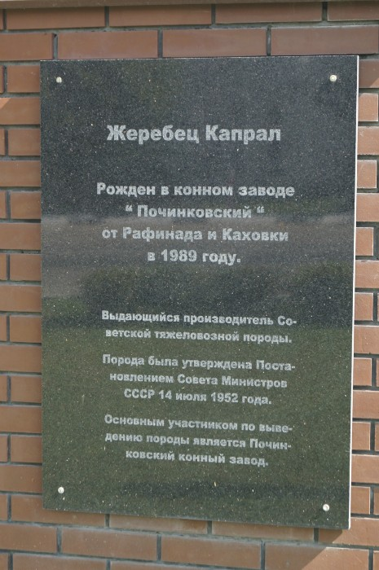
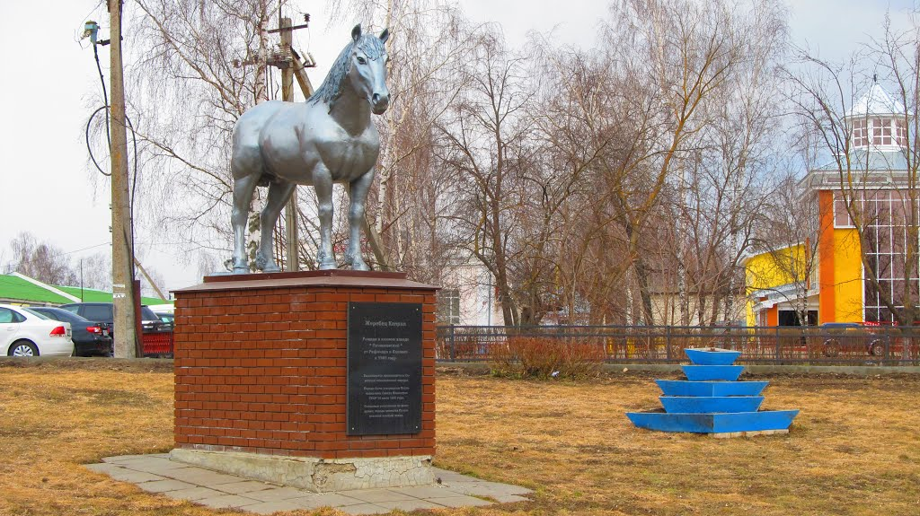

Slide 6
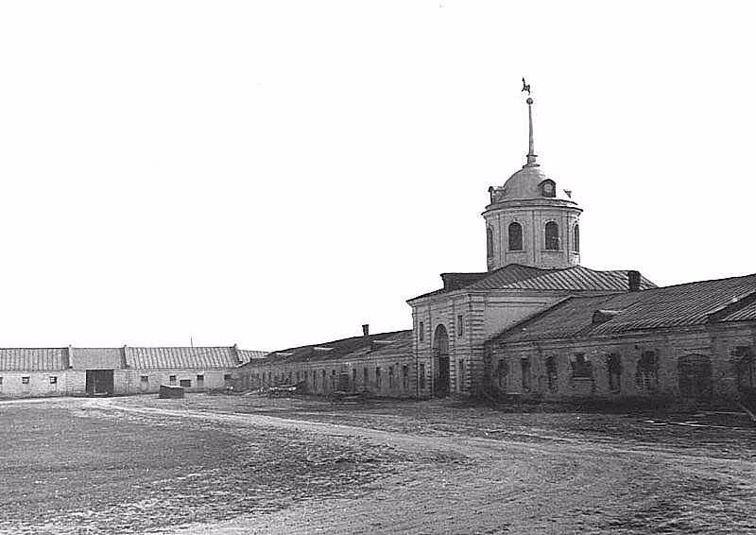
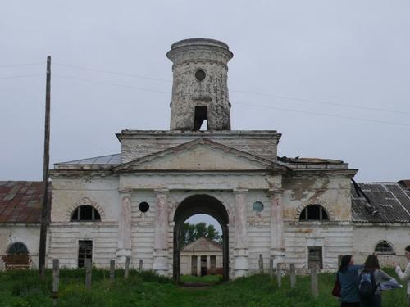
Нынешнее состояние завода
Изначальный вид

Slide 7
Никольская церковь
Известно, что Никольская церковь была построена в1780–1784 годы.
На южной и северной сторонах колонны с фронтонами, кровля на три ската, на куполе - дуговая, покрыта железом и выкрашена зеленою краской. Глава на фонаре покрыта белою жестью, крест железный обит белою жестью.
В советское время, когда было решено сделать из церкви кинотеатр, сбросили кресты с куполов. Вместо крестов повесили красный флаг.
В настоящее время идет реконструкция алтарной части и ведутся другие работы по возвращению храму исторического облика. Администрация Починковского муниципального округа готовится передать в ведение Лысковской епархии здание Никольской соборной церкви. С 19 ноября 2015 года в храме возобновились богослужения.

Slide 8
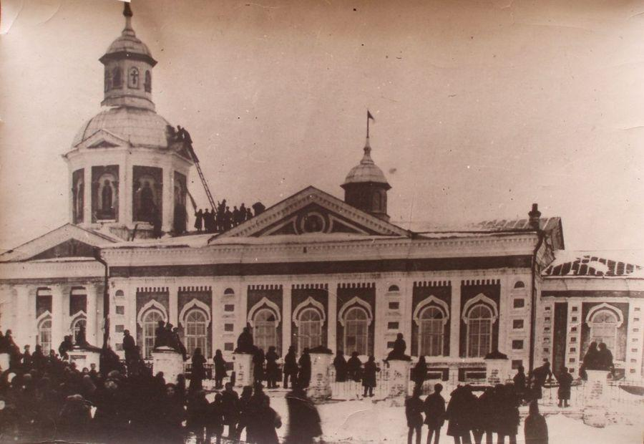
Архитектура Никольского храма

Slide 9
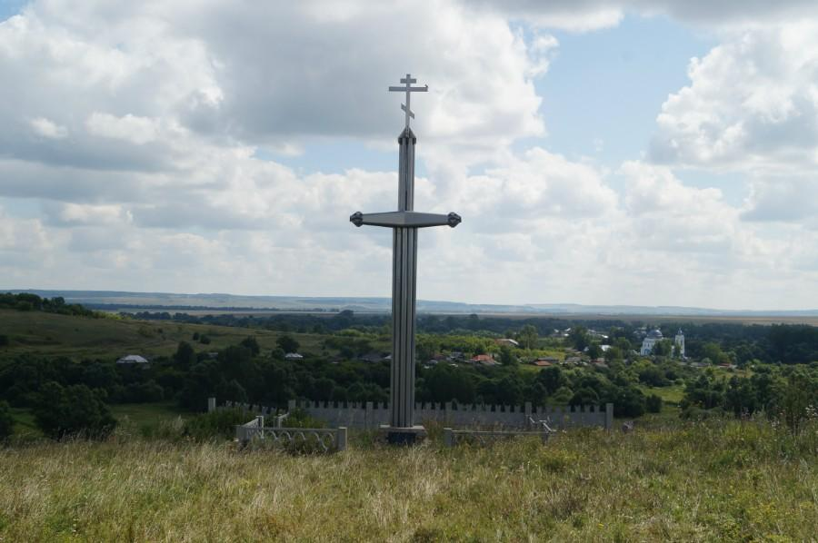
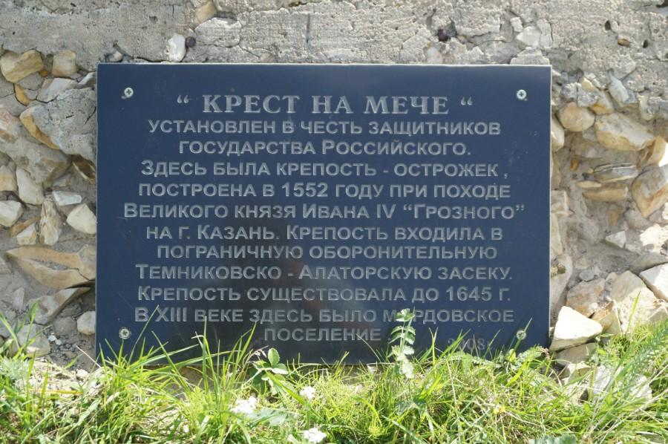
Крест на мече
Этот необычный памятник открыли близ села Василёвка Починковского района. Его созданию содействовал председатель местного сельхозпредприятия Ю. Н. Шамов
Памятник в виде воткнутого в землю меча с крестом на верху рукояти поставлен в середине древней крепости, входившей в пограничное оборонительное сооружение Руси. Внизу, на постаменте, надпись: "Крест на мече". Установлен в честь защитников государства Российского. Здесь была "крепость-острожек", построена в 1552 году при походе великого князя Ивана IV, Грозного, на г. Казань. Крепость входила в Темниковско-Алаторскую засеку и просуществовала до 1645 года. В XIII веке здесь было мордовское поселение.

Slide 10
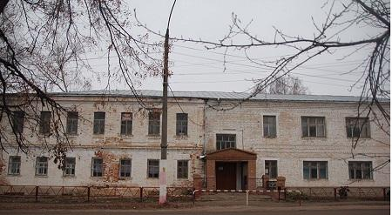
Музей зародился в 1969 году с выставки по материалам матроса легендарного крейсера «Варяг» И.Я.Илюшечкина, которая экспонировалась под девизом «Корабли - герои и люди - герои не умирают».
Официально музей функционирует с 24 августа 1970 года.
Статус народного краеведческого музея получил 18 мая 1984 года.
Музей находится в старинном купеческом доме Лощининых, который был построен во второй половине XIX века и имел большие подвалы и лепные потолки.
После 1917 года здесь некоторое время размещалась почта, затем общежитие педагогического техникума и его базовая школа. Сейчас в здании находятся: краеведческий музей и начальные классы
МБОУ Починковской СШ
Постоянно действующие экспозиции:
Экспозиция «Матрос с крейсера «Варяг», «Уголок Боевой Славы», «Герои необъявленной войны»
С апреля 2012 года является структурным подразделением Муниципального бюджетного учреждения культуры «Починковский культурно-досуговый центр».
Основоположники музея – супруги Ермошины.
С любовью и энтузиазмом Наталья Ивановна и Тимофей Филиппович начали
собирать экспонаты.
Починковский краеведческий музей.

Slide 11
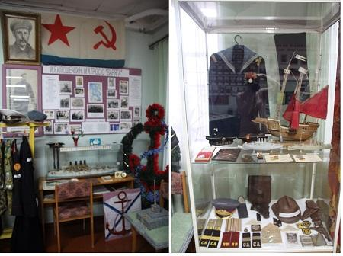
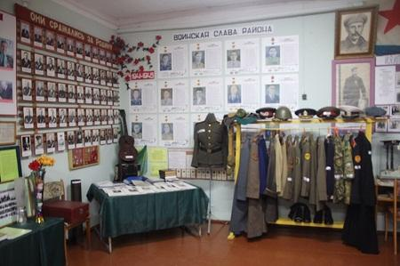
Экспозиция «Матрос с крейсера «Варяг»
Выставки краеведческого музея:
Уголок Боевой Славы

Slide 12
Купеческие дома в Починках
Здание, где располагается в настоящее время Починковская районная администрация, было построено во второй половине 19-го века и принадлежало Лукояновскому купцу из крестьян или мещан Степану Котельникову (около 1830 года рождения).Первоначально дом купца представлял собой западную двухэтажную половину здания современной администрации. На втором этаже старой части дома в 2010 году еще можно увидеть остатки изразцовой плитки, которые украшали, по-видимому, в 19-м веке голландку. На потолке большого и просторного подвала до настоящего времени уцелели большие металлические крючки для подвешивания тяжелого груза. По пересказам других очевидцев — торговал рыбой. Также дошли до настоящего времени слухи, что в первые советские годы в подвале дома была обнаружена дверь и потайной ход-туннель, вырытый под дорогой и ведущий на противоположную сторону улицы…

Slide 13
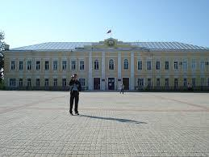
Дом купца Котельникова

Slide 14
Дом Купца Носова
Дом Купца Носова (Здание центральной библиотеки).Этот большой кирпичный двухэтажный частный дом постройки второй половины 19 века известен как дом купца Носова (ныне площадь Ленина, 55), который местные жители прозвали просто — Носов дом.
В советское время в бывшем доме купца Носова в разные годы размещались: столярная мастерская (в 1920-е годы), педагогическое училище, дом крестьянина, временно райисполком (когда проводилась реконструкция бывшего купеческого дома Котельникова, где располагался райисполком), народный музей. В годы Отечественной войны в доме Носовых проживали жители, эвакуированные из Москвы.
В настоящее время все здание занимает центральная районная библиотека (с 1991 г).

Slide 15
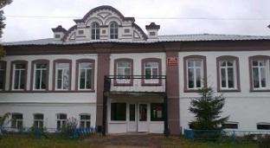
Дом купца Носова

Slide 16
Церковь была построена в 1812 году тщанием прихожан, здание было каменное с каменной колокольней в одной связи, ограждена каменной оградой. Престолов было два: главный – в честь Пресвятой Богородицы, в теплом приделе – в честь Нерукотворного образа Спасителя Христа. В 1930 году в стране началось массовое снятие колоколов из храмов и передача их в фонд индустриализации. Эта участь постигла и эту церковь. До конца войны церковь была закрыта, все имущество церковное увезено, золото с икон соскоблено и тоже увезено. Иконы скоблили над большими деревянными кадками. После этого их жгли в кузнице.
Сегодняшний вид здания неприглядный. Но если отреставрировать здание, мы бы воскликнули – чудо! Здание огромных размеров! Имеются колонны, прочная кладка и крепкий фундамент позволили, сохранится зданию до сегодняшнего времени. Сегодня в этом помещении до сих пор находится Дом культуры.
Покровская церковь в селе Азрапино

Slide 17
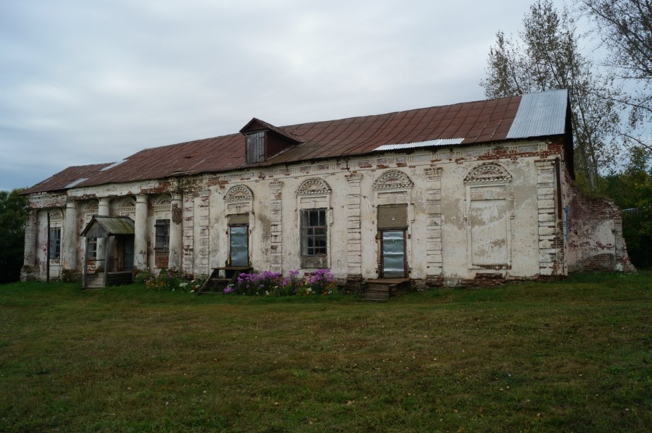
Современный вид Покровской церкви

